Slide 1

Analisi dei voti elettorali
Rete bipartita

Slide 2

Qual è il nostro obiettivo?
Tramite l’applicazione di due tecniche di correzione statistica, identificare i legami significativi tra i candidati

Slide 3
metodologia
Pulizia e preparazione del dataset
Creazione della rete bipartita
Analisi delle co-occorrenze

Slide 4
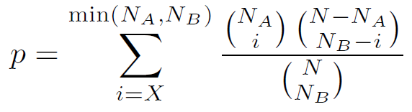

DISTRIBUZIONE IPERGEOMETRICA
• p-value associato ad un numero di co-occorrenze $≥$ X
• N= numero totale di elettori
• NA= numero di voti del candidato A
• NB= numero di voti del candidato B

Slide 5
Correzioni
Correzione di Bonferroni
False Discovery Rate

Slide 6

Correzione di bonferroni
${p−value}_{(k)}<\frac{α}{T}$
con: $α$= livello di significatività scelto e
T = numero totale di test
Molto conservativa
Potrebbe scartare risultati verosimili

Slide 7

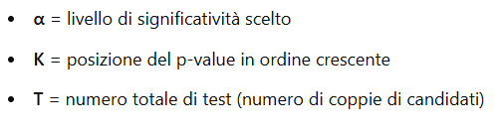
CORREZIONE FDR

Slide 8
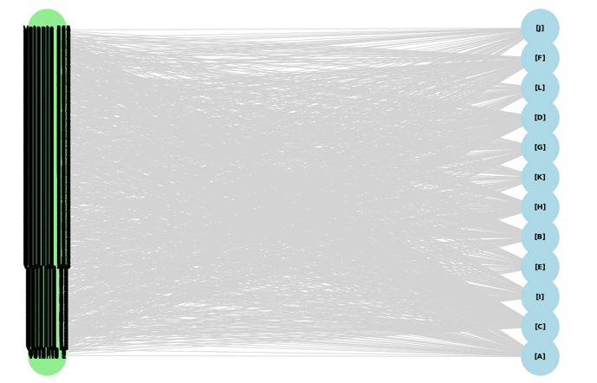
RETE BIPARTITA ELETTORI E CANDIDATI

Slide 9
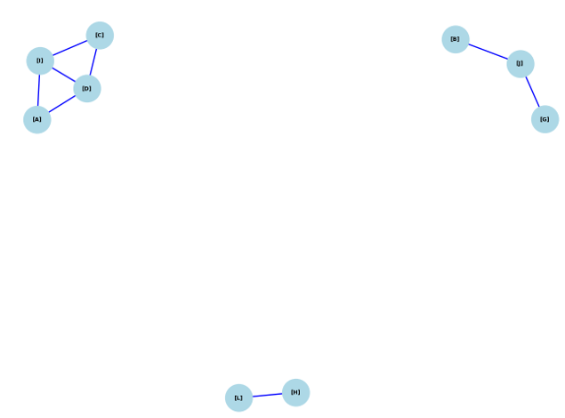
COMUNITà RILEVATE CON CORREZIONE DI BONFERRONI

Slide 10
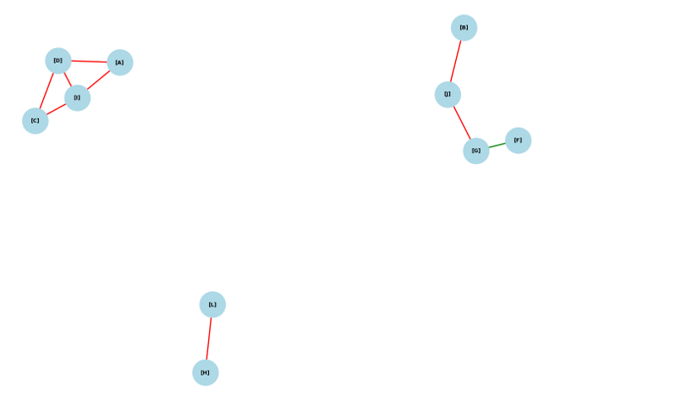
COMNITà RILEVATE CON CORREZIONE FDR

Slide 11
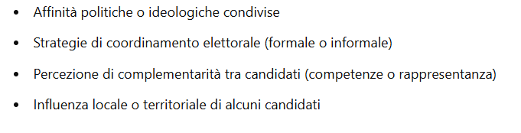
Possibili spiegazioni

Slide 12
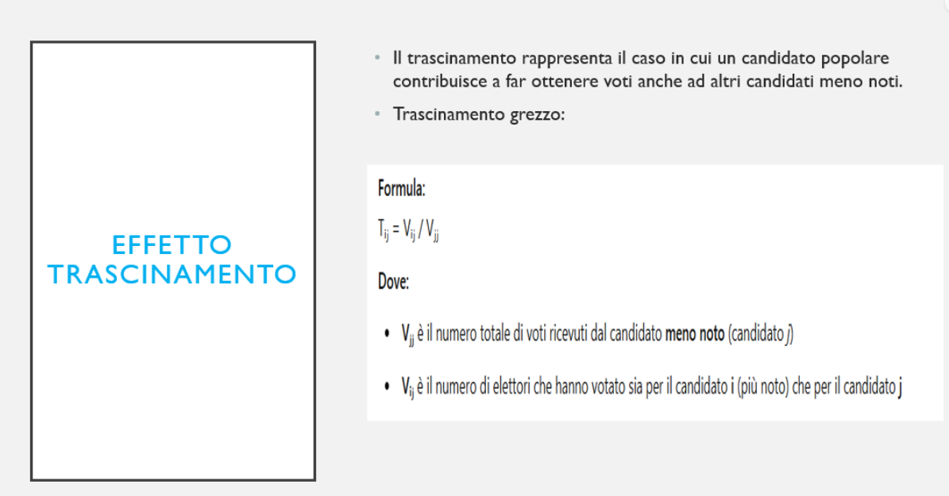

Slide 13
CASI OSSERVATI
Abbiamo individuato tre casi evidenti di effetto trascinamento grezzo, tutti in comunità diverse:
C ha trascinato I: 60 voti su 100 ricevuti da I sono in comune con C (Tij = 0.60)
H ha trascinato L: 35 voti su 60 ricevuti da L sono in comune con H (Tij = 0.58)
B ha trascinato J: 35 voti su 64 ricevuti da J sono in comune con B (Tij = 0.55)

Slide 14
